Slide 1
利用説明会
（サンプル版）
2026/●/●

Slide 2
目次
導入目的
利用の流れ
操作方法
利用までのスケジュール
問い合わせ先

Slide 3
1．導入目的
        導入前の課題
・ それぞれの担当が
Excelで見積書を作成しているため、
入力の手間が発生
・ それぞれの担当が
作成した見積書を個別で
承認依頼しているため、
承認依頼の管理が煩雑
        「楽楽販売」で解決！
・ ワンクリックで見積書を発行し、
承認依頼まで行うことが可能
・ 見積書の承認ステータスが
ひと目でわかり、
承認もワンクリックで完了

Slide 4
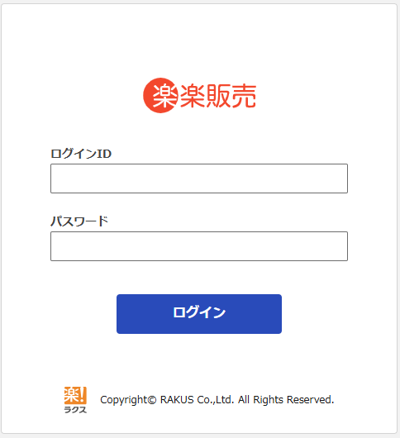
2．利用の流れ
      ① ログイン
        まずは「楽楽販売」にログインしてみましょう！
        「楽楽販売」のURLにアクセスし、ID・パスワードを入力してください。
      「楽楽販売」のURL
https://***.htdb.jp/*****
      ID・パスワード
ID：×××××
PASS：●●●●●

Slide 5


2．利用の流れ
      ② 業務フロー
        見積もりの業務フローは以下の流れになっています。
※ 「楽楽販売」で管理する部分
営業
承認者
商談対応
引き合い
見積もり内容入力
見積書発行
申請
承認
受注登録

Slide 6
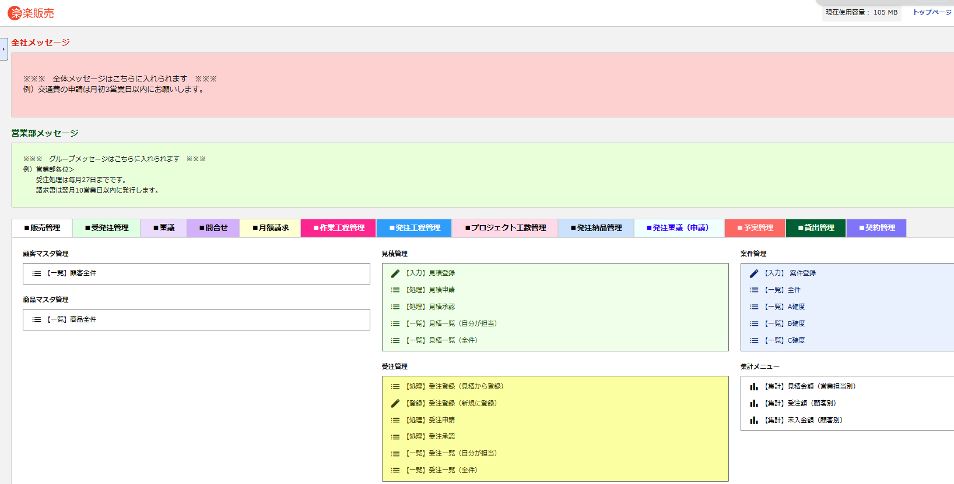
3．操作方法
      ① トップページ
        「楽楽販売」にログインすると、以下のようなトップページが開きます。
        各業務ごとにグループ化してありますので、業務内容に応じて関連するメニューをクリックしてください。

Slide 7
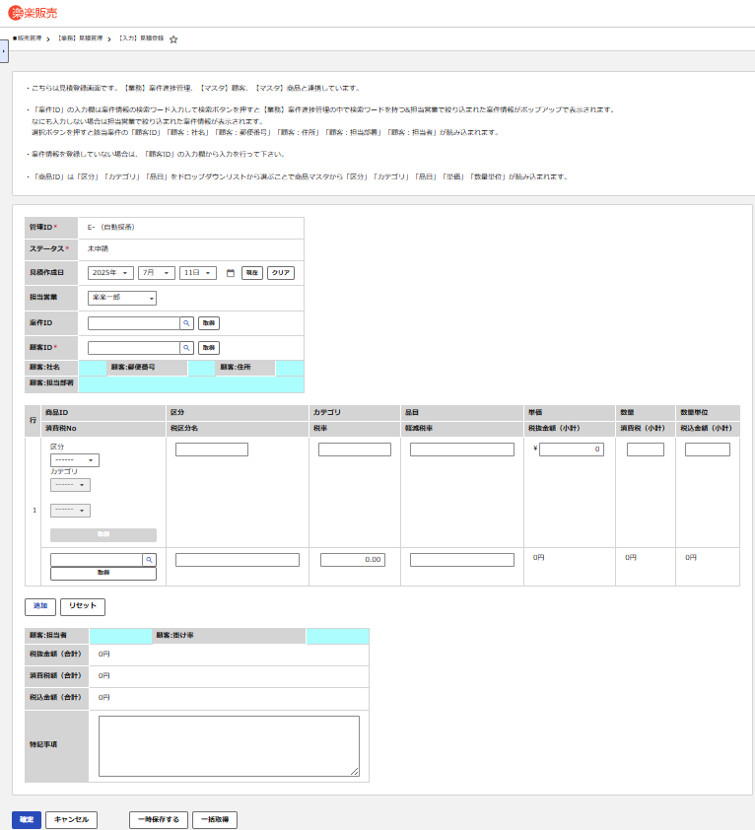
3．操作方法
      ② 見積内容を入力する
        トップページより【入力】見積登録をクリックすると、見積入力画面が開きます。
        画面に従って見積内容を入力しましょう。
虫眼鏡ボタンをクリックして見積書を作成する顧客名を検索します。
［選択］をクリックすると、社名や住所が自動で入力されます。
見積する商品を選択し［追加］をクリックしていくことで、
複数の商品を登録可能です。
見積書の下部に入力する特記事項はこちらに入力できます。

Slide 8
4．利用までのスケジュール
この説明会のあとは、以下のスケジュールで「楽楽販売」の利用に切り替えます。
お忙しいところお手数をおかけしますが、何卒ご協力のほどよろしくお願いいたします。
        現行システム
        新規入力停止
        現行システム
        利用停止
9/1
9/10
9/25
10/31
11／1～ 「楽楽販売」のみで運用
        「楽楽販売」
        総務部
        登録開始
        「楽楽販売」
        営業部
        登録開始

Slide 9
5．問い合わせ先
        「楽楽販売」についてご不明点やご質問などございましたら、下記担当者までお問い合わせください。
      担当者名
        情報システム部 楽楽太郎
      電話番号
        内線 0123
        社用携帯 090-0000-1111
      メールアドレス
        tarou.rakuraku@sample.com

Slide 10
利用説明会
（テンプレート）
2024/●/●

Slide 11
目次
導入目的
利用の流れ
操作方法
利用までのスケジュール
問い合わせ先

Slide 12
1．導入目的
        導入前の課題
        「楽楽販売」で解決！

Slide 13
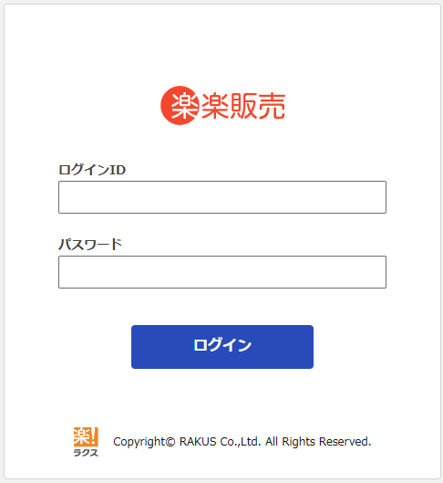
2．利用の流れ
      ① ログイン
        まずは「楽楽販売」にログインしてみましょう！
        「楽楽販売」のURLにアクセスし、ID・パスワードを入力してください。
      「楽楽販売」のURL
https://
      ID・パスワード
ID：×××××
PASS：●●●●●

Slide 14
2．利用の流れ
      ② 業務フロー
        ◯◯の業務フローは以下の流れになっています。
※ 「楽楽販売」で管理する部分
担当者
担当者
業務の名前
◯◯
◯◯
◯◯
◯◯
◯◯
◯◯

Slide 15
3．操作方法
      ①（作業タイトル）
        （作業内容）
作業内容の補足や詳細
作業を行う画面のキャプチャ

Slide 16
4．利用までのスケジュール
この説明会のあとは、以下のスケジュールで「楽楽販売」の利用に切り替えます。
お忙しいところお手数をおかけしますが、何卒ご協力のほどよろしくお願いいたします。
        現行システム
        新規入力停止
        現行システム
        利用停止
〇/〇
〇/〇
〇/〇
〇/〇
〇/〇～ 「楽楽販売」のみで運用
        「楽楽販売」
        〇〇部
        登録開始
        「楽楽販売」
        ○○部
        登録開始

Slide 17
5．問い合わせ先
        「楽楽販売」についてご不明点やご質問などございましたら、下記担当者までお問い合わせください。
      担当者名
      電話番号
      メールアドレス

